Slide 1
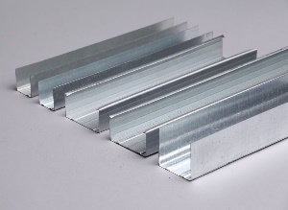
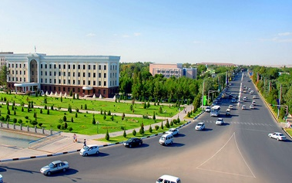
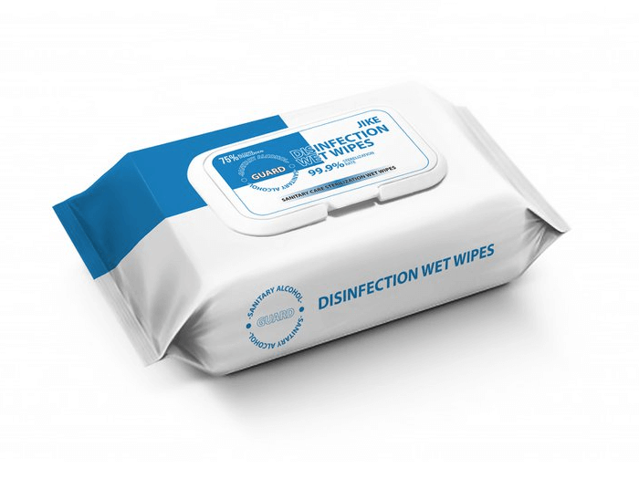
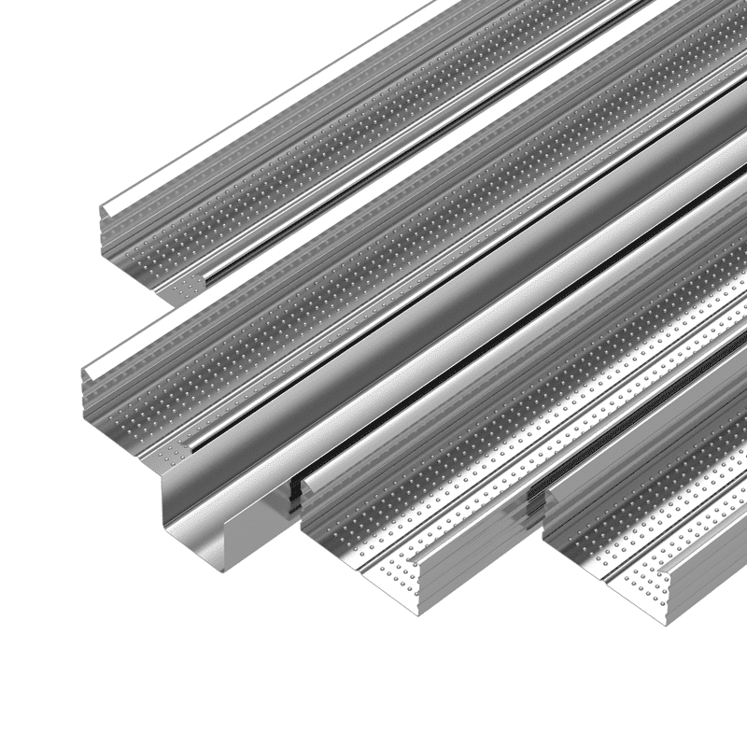
“XORАZM VILOYATI XONQА TUMАNIDА NАM SOCHIQLАR VА GIPSOKАRTON PROFIL ISHLАB CHIQАRISHNI TАSHKIL QILISH”
Loyihaning iqtisodiy koʼrsatkichlari
Loyiha manzili
Loyiha tavsifi
Loyihaning xarajatlar taqsimoti
Xorazm viloyati
Xonqa tumani
Nam sochiqlar va gipsokarton profil ishlab chiqarish
Loyihani amalga oshirish mobaynida hududda nam salfetkalar va gipsokarton profil ishlab chiqarish yoʼlga qoʼyiladi
Oʼz-oʼzini qoplash (PP)
Bino qurish
30 oy
600 mln.
so’m
Ichki daromadlilik darajasi (IRR)
Boshqa
xarajatlar
Sof joriy qiymat (NPV)
Uskunalar
1,17 mlrd.
so’m
19%
430 mln.
so’m
638 mln.
so’m
Investitsiya
qaytimi (ROI)
53%
O’z mablag’i
Ishchi o’rin soni
850
MLN. SO’M
Loyiha
qiymati
10 nafar
1,668
Bank krediti
MLRD. SO’M
Ishga tushish vaqti
818
MLN. SO’M
2021-2022

